Slide 1
Презентация по английскому языку
Тренажер
«Употребление в речи модального глагола CAN»
2 класс
Урок 6, УМК М.З. Биболетова
Шайдурова Валентина Федоровна
Учитель английского языка
ГБОУ «Школа №106»
Санкт-Петербург
2015

Slide 2
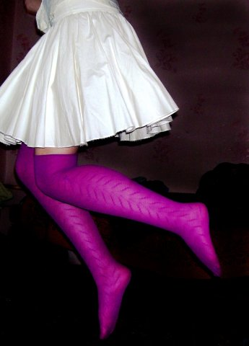
Can you jump?
Yes, I can.

Slide 3
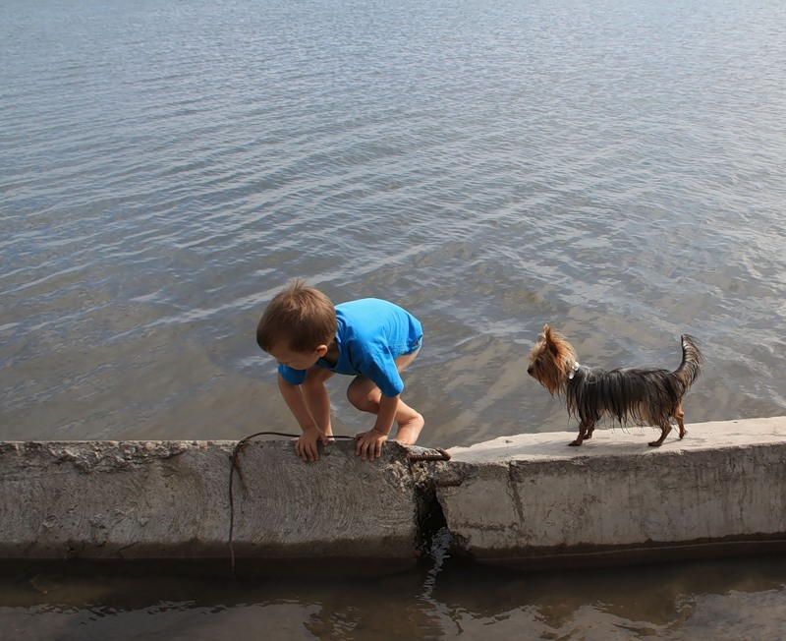
Can you jump?
No, I can’t.

Slide 4
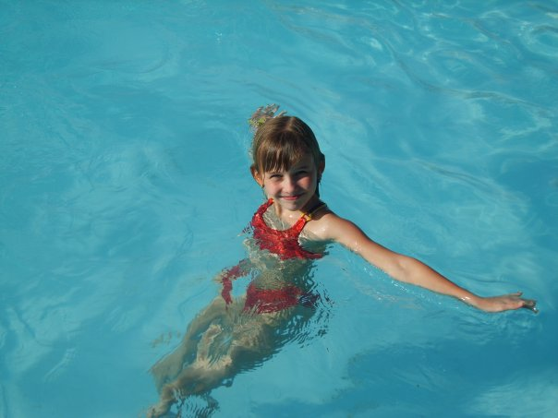
Can you swim?
Yes, I can.

Slide 5
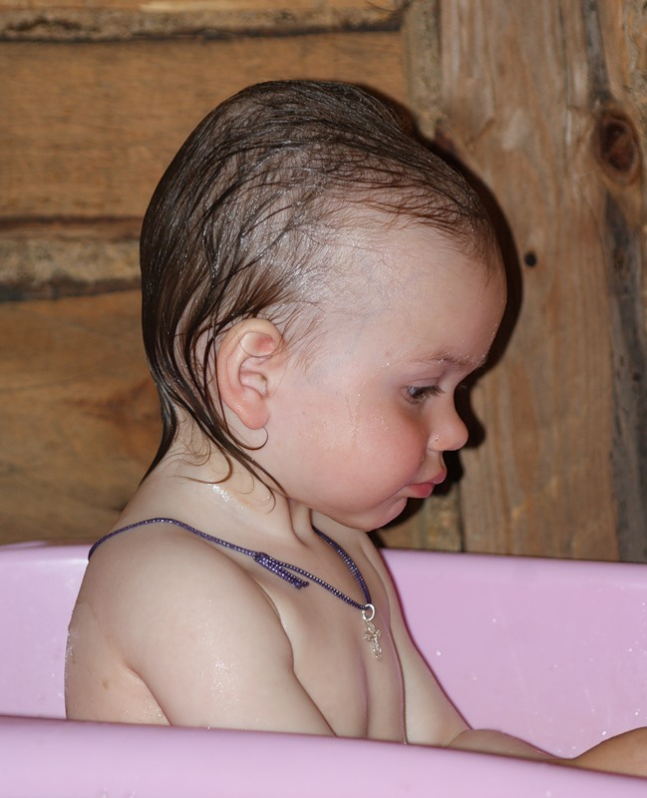
Can you swim?
No, I can’t.

Slide 6
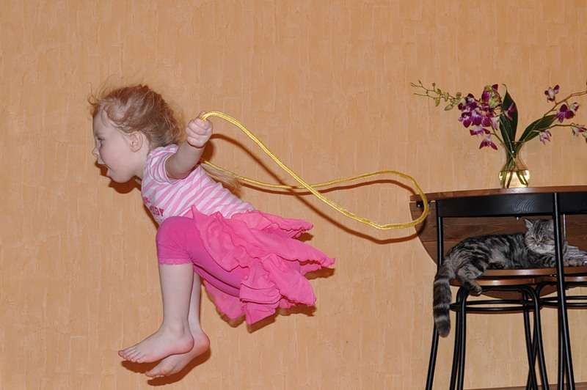
Can you skip?
Yes, I can.

Slide 7
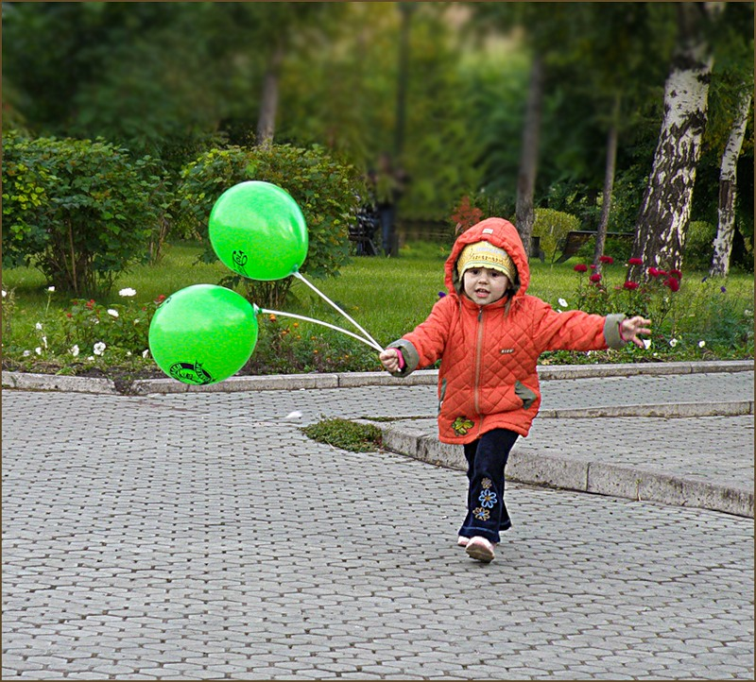
Can you run?
Yes, I can.

Slide 8
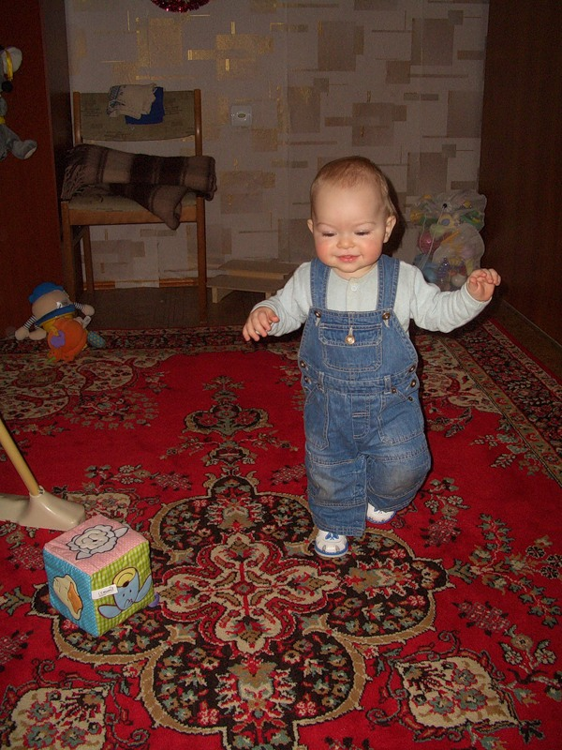
Can you run?
No, I can’t.

Slide 9
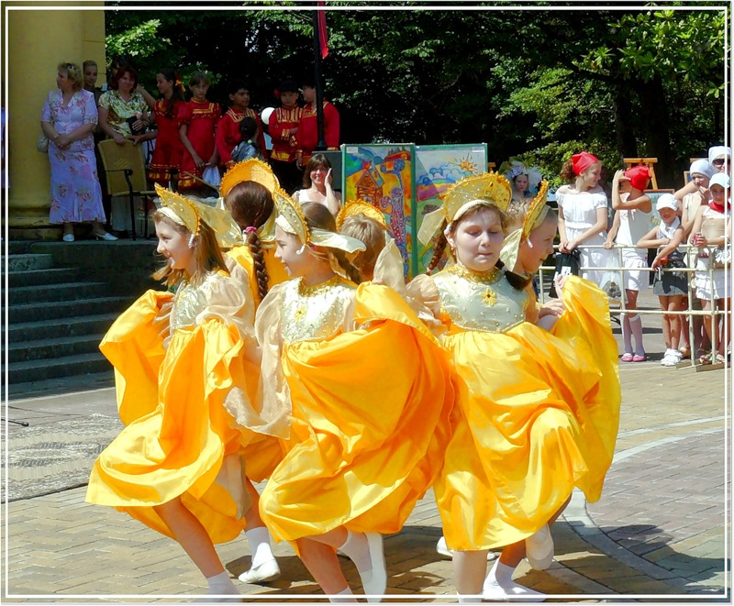
Can you dance?
Yes, I can.

Slide 10
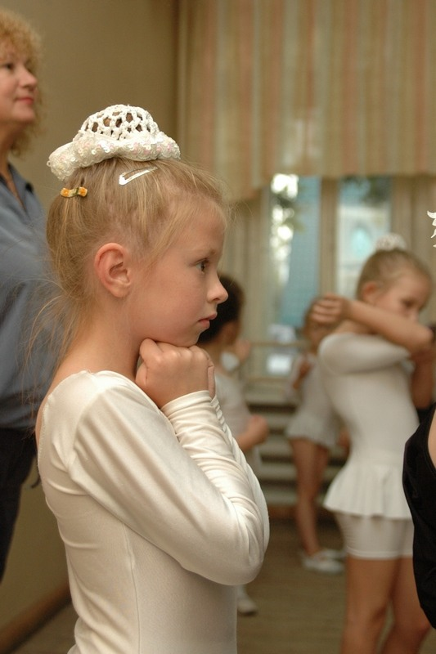
Can you dance?
No, I can’t.

Slide 11
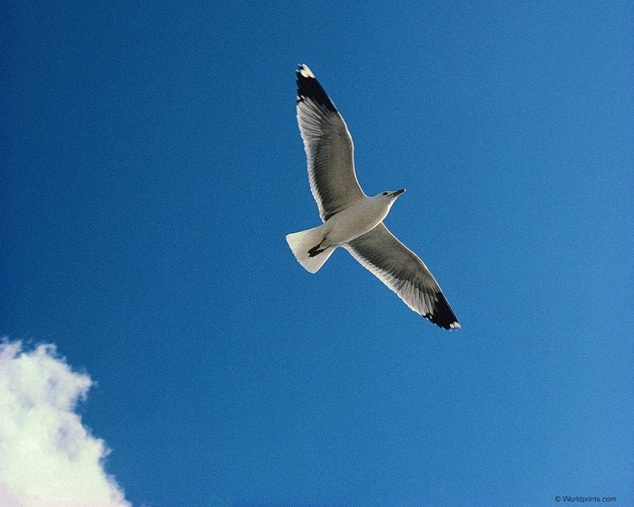
Can you fly?
Yes, I can.

Slide 12
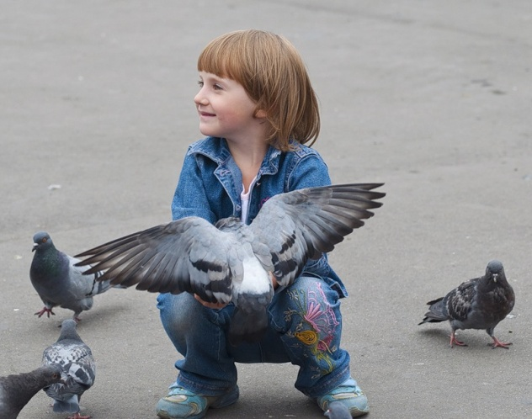
Can you fly?
No, I can’t.

Slide 13
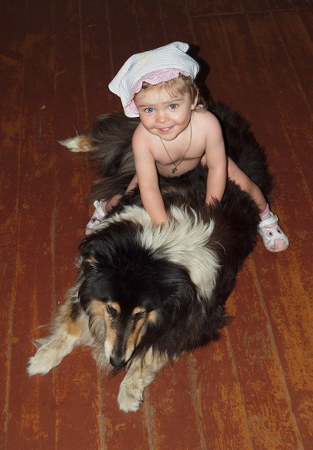
Can you sit?
Yes, I can.

Slide 14
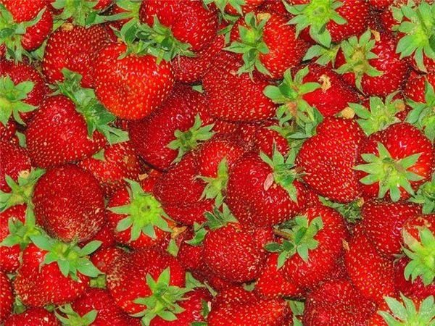
Well done!
Thank you!

